Slide 1
Vectores
2 CSTC
Franco Callipo

Slide 2
¿Que son los Vectores?

Slide 3
¿Que son los Vectores?
Los vectores son una clase de la librería de estándar de C++. Esta clase crea estructuras para almacenar una secuencia de elementos del mismo tipo.
Los vectores son estructuras muy similares a la de los arreglos.
Los vectores pueden crecer o decrecer en tamaño de forma dinámica, a diferencia de los arreglos que no pueden hacerlo.
Proporcionan múltiples métodos para chequear limites, tamaño, comprobar si existe un elemento, etc.

Slide 4
Como definir un Vector

Slide 5
Como definir un Vector
#include <vector>
vector <tipo_variable> nombre_vector;
Ejemplos:
vector <string> palabras;
vector <float> numeros_flotantes;
vector <int> numeros_enteros (5); // En su interior tiene 5 datos de tipo int (ceros)
vector <char> letras (10); // En su interior tiene 10 datos de tipo char (indeterminados)

Slide 6
Métodos de un Vector

Slide 7
Métodos de un Vector
.push_back()
.size()
.empty()
.pop_back()
.at() o vector[]

Slide 8
.push_back()

Slide 9
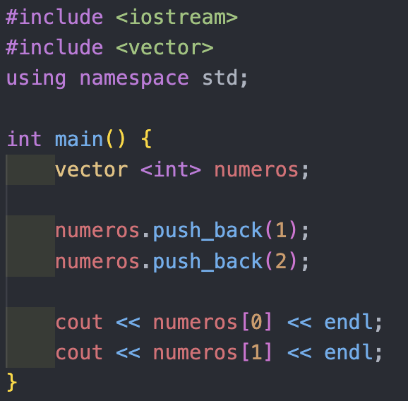

.push_back()
Agrega elemento al vector

Slide 10
.size()

Slide 11
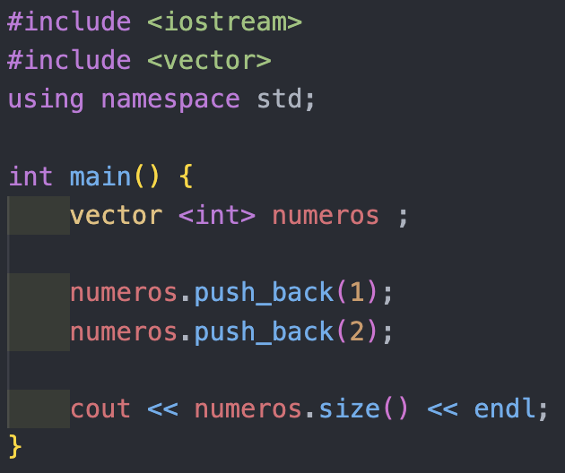
.size()
Devuelve el largo del vector

Slide 12
Recorrer Vector

Slide 13
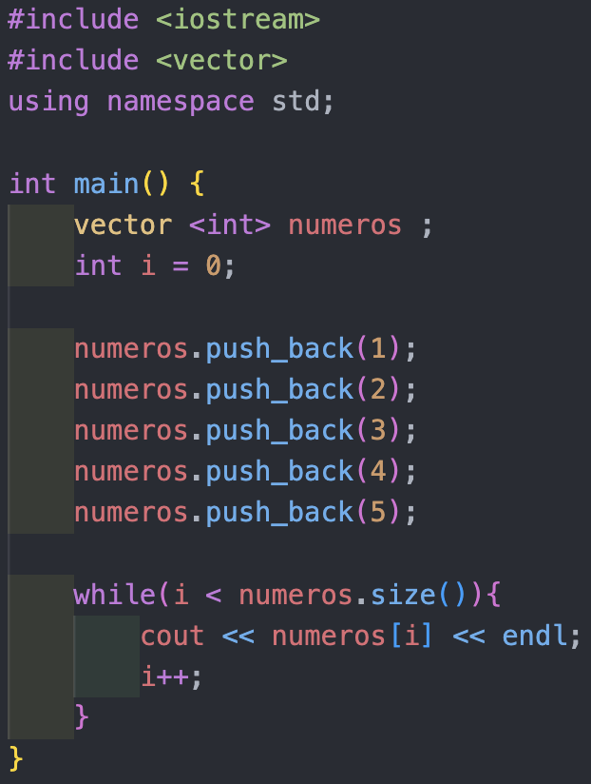
While

Slide 14
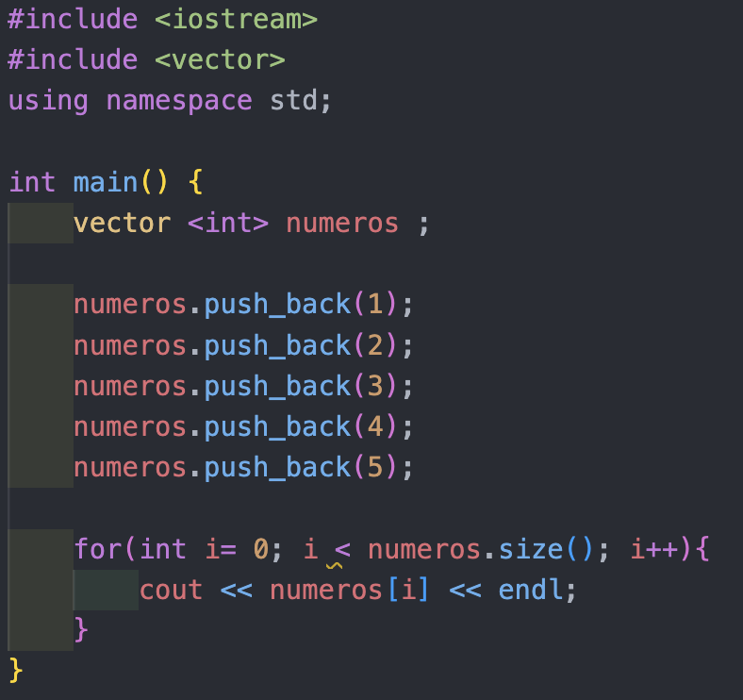
For

Slide 15
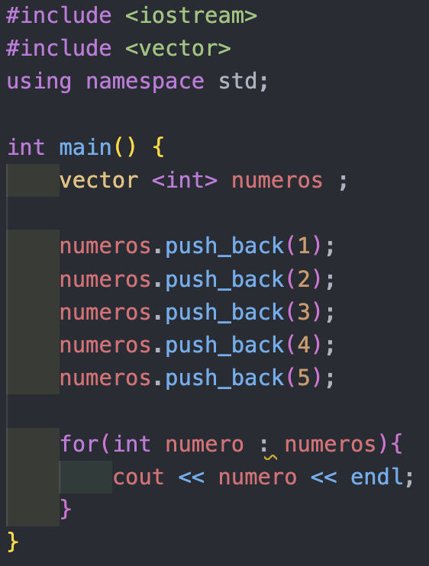
For each

Slide 16
.empty()

Slide 17
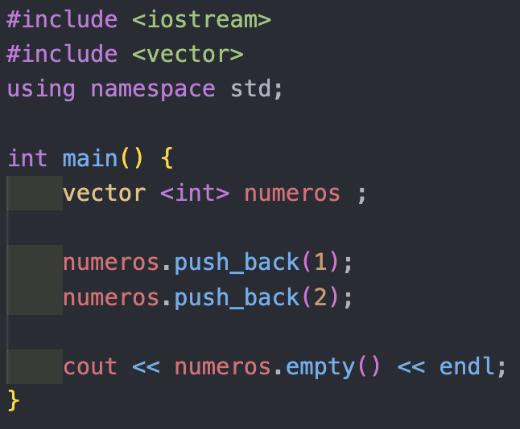
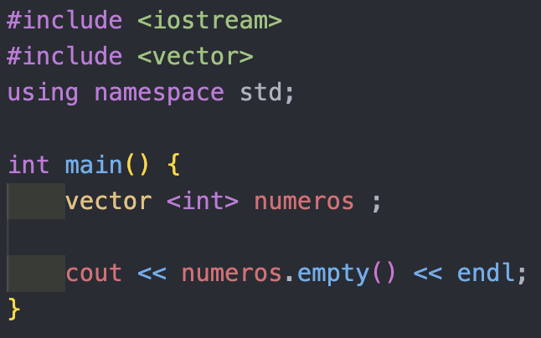

.empty()
Devuelve 1 o 0 dependiendo de si el vector esta vacío o no

Slide 18
.pop_back()

Slide 19
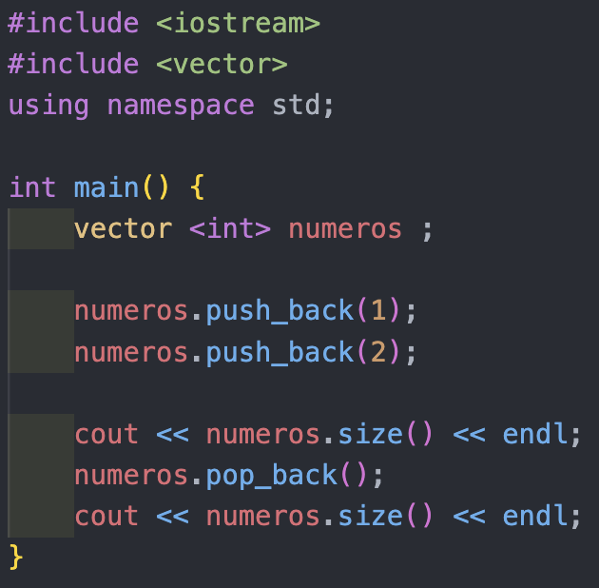
.pop_back()
Elimina el ultimo elemento del vector

Slide 20
.at()

Slide 21
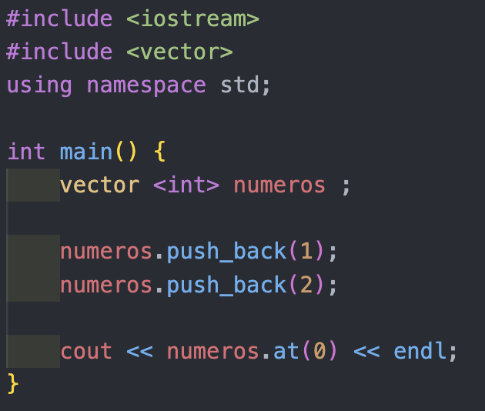
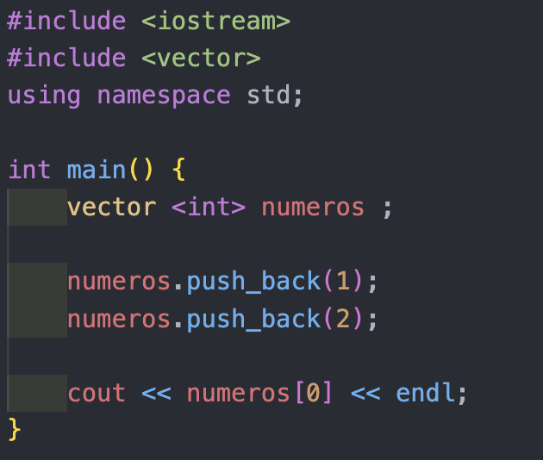
.at()
Devuelve elemento en una posición

Slide 22
Como agregar elemento a un Vector

Slide 23
